Slide 1



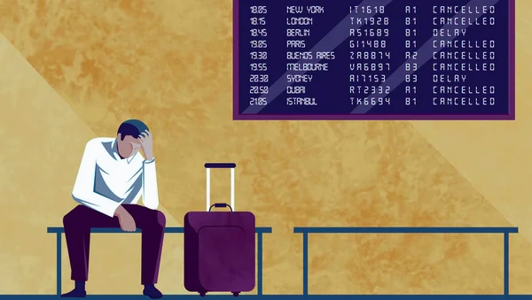


Story Telling
Puntualidad
Retrasos
Experiencia del Usuario
PREDICCIÓN DE RETRASOS EN VUELOS COMERCIALES UTILIZANDO MODELOS DE CLASIFICACIÓN
PREPARADO POR:
ANGIEL E. FERNANDEZ O
8-897-592
Proyecto Final de la materia de Modelos Predictivos

Slide 2

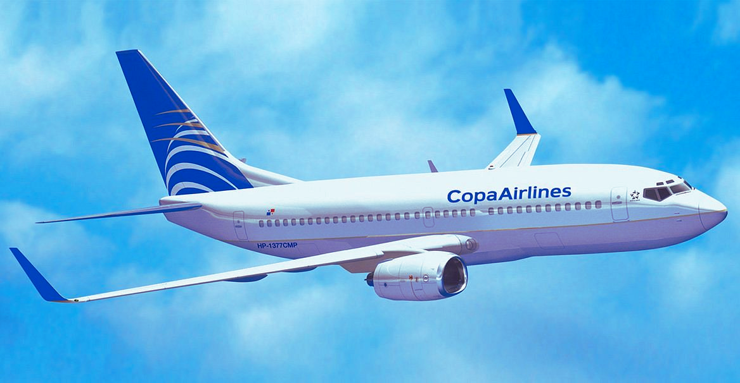
Experiencia del Usuario
Story Telling
Puntualidad
Retrasos
¿QUÉ LE MOTIVO A NIVEL PERSONAL A DESARROLLAR EL ESTUDIO PREDICTIVO?
El principal motivo de este estudio predictivo es trasladar los conocimientos aprendidos en esta materia a un futuro desempeño en areas de Analisis de Datos en la empresa donde laboro, Compañia Panameña de Aviación.
Familiarizarme con los términos que se manejan en este rubro

Slide 3


Story Telling
Puntualidad
Retrasos
Experiencia del Usuario
SELECCION DEL DATASET Y ¿POR QUÉ UTILIZARLO?
Ya que no pude conseguir una data de COPA, elegí el dataset “2015 Flight Delays and Cancellations” de Kaggle porque ofrece información real y completa sobre los vuelos comerciales en Estados Unidos durante todo ese año. Los datos provienen del Bureau of Transportation Statistics, lo que le da confiabilidad, y además cuenta con más de cinco millones de registros, lo que permite trabajar con una muestra representativa y aplicar distintas técnicas de análisis. Incluye variables muy útiles como la aerolínea, los aeropuertos de origen y destino, la hora de salida programada, el retraso real, si el vuelo fue cancelado o desviado, entre otras. Este dataset es muy usado en la comunidad de ciencia de datos, por lo que hay ejemplos y recursos que ayudan a aprender y comparar enfoques. En resumen, me pareció una muy buena base para entrenar modelos predictivos que puedan identificar posibles retrasos y aportar valor real a la toma de decisiones en el ámbito de la aviación.

Slide 4
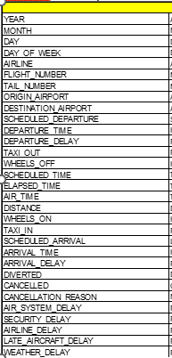

Story Telling
Puntualidad
Retrasos
Experiencia del Usuario
¿CÓMO FUE SU EXPERIENCIA BUSCANDO Y SELECCIONANDO LA DATA?
La verdad es que fue sencillo de cierta manera ya que kaggle contiene varios Dataset referentes a retrasos, que es lo vamos a analizar en este estudio predictivo, lo dificil fue entender que contenía cada variable, pero me acercó a comprender términos que no conocía que me ayudarán a futuro al aplicar a un area de Análisis de datos en alguna compañia de Aviación.
Este dataset representó un reto ya que contiene 31 columnas y mas de 5 millones de filas lo que representa una dificultal en cuanto al rendimiento de las PC, por lo que para este análisis se utilizó una muestra de 500mil y se le aplicó stratify=y, basicamente se usa para que el muestreo mantenga la misma proporción de clases que el conjunto original y que los resultados se mantengan lo mas fieles posibles.

Slide 5
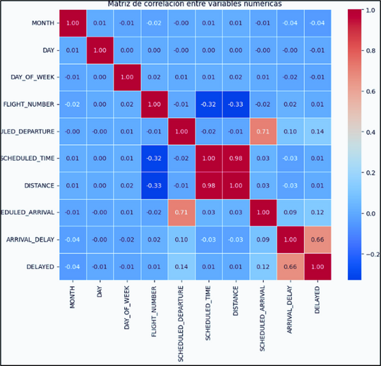
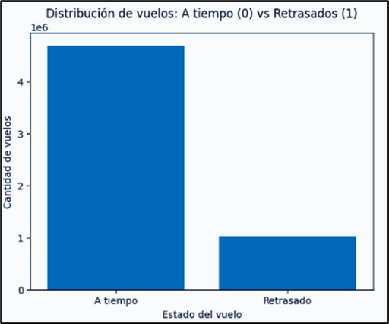
Story Telling
Puntualidad
Retrasos
Experiencia del Usuario
ANÁLISIS DESCRIPTIVO, PASOS A REALIZAR
Pre procesemiento y Limpieza
Eliminacion de valores Nulos
Eliminacion de columnas innecesarias para la predicción
Seleccion de la Variable Objetivo
ESCOGENCIA DE VARIABLES A USTILIZAR
como quiero realizar una predicion e retrasos temprana, seleccione variables que relacionadas con el vuelo antes del despegue
Eliminación de variables que no se van a usar
Selección de muestra
Evaluación estadísticas
Una vez limpio el dataset verificar algunas graficas como la matriz de confusion, histogramas, graficas de barras

Slide 6


Story Telling
Puntualidad
Retrasos
Experiencia del Usuario
¿QUÉ LECCIONES APRENDIÓ AL HACER EL ANÁLISIS DESCRIPTIVO?
DISTRIBUCIÓN Y COMPORTAMIENTO DE LOS RETRASOS
IMPORTANCIA DE LAS CARACTERÍSTICAS PREDICTORAS
DESBALANCE EN LAS CLASES Y SU IMPLICANCIA

Slide 7
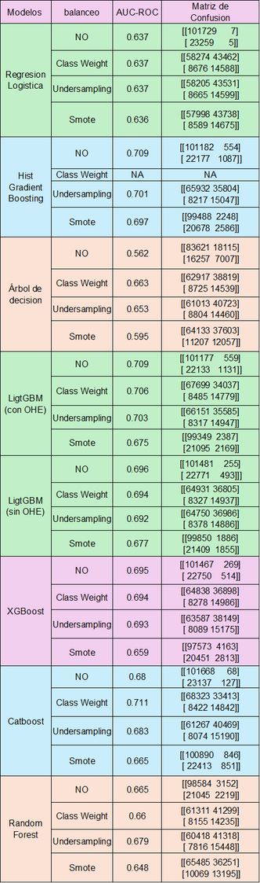
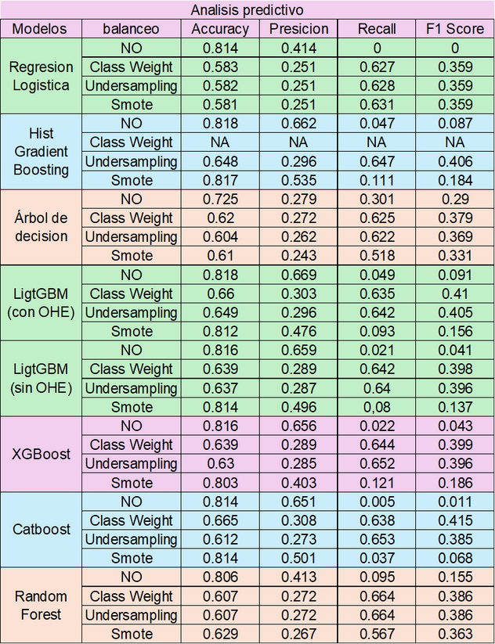

Story Telling
Puntualidad
Retrasos
Experiencia del Usuario
ANÁLISIS PREDICTIVO, PASOS A REALIZAR
Entrenamiento del Modelo
Evaluacion de los diferentes modelos seleccionados como Regresión Logistica, Hist Gradient Boost, LightGBM, Catboost, XGBoost y Random Forest.
Verificar metricas como Accuracy, Recall, presicion, F1 Score, AUC, Matriz de confusión siendo la mas importante para nuestra evaluacion el recall y el F1 Score ya que quiero evaluar los retrasos. El F1-score es ideal cuando las clases están desbalanceadas esta métrica equilibra la precisión y el recall, ayudando a evaluar si el modelo: Detecta correctamente los vuelos retrasados (recall), Y evita falsas alarmas (precisión). En la industria aérea, ambos errores son costosos, así que el F1-score para la clase “retraso” es clave para saber si el modelo realmente es útil.
Escongencia del mejor modelo
el mejor modelo fue: El modelo CatBoost con class_weight fue el que presentó el mejor desempeño general, con un F1-score de 0.415 y un recall de 0.638, siendo capaz de identificar con eficacia los vuelos que probablemente se retrasen.

Slide 8


Story Telling
Puntualidad
Retrasos
Experiencia del Usuario
¿QUÉ DESCUBRIÓ DE LA INVESTIGACIÓN?
Descubrí que es posible anticipar con relativa precisión si un vuelo se retrasará, utilizando variables operativas disponibles antes del despegue. El uso de modelos de aprendizaje, combinado con un análisis adecuado de datos y técnicas de balanceo, permite detectar patrones que no serían evidentes mediante análisis tradicionales. Además, se evidenció que la hora del día, el tipo de aerolínea y la duración del vuelo influyen fuertemente en los retrasos.

Slide 9

Story Telling
Puntualidad
Retrasos
Experiencia del Usuario
SI FUESE A HACER ESTE ESTUDIO DE NUEVO ¿QUÉ HARÍA MEJOR?
Ampliaría las fuentes de datos incluyendo variables como clima y tráfico aéreo.
De tener los recursos trabajaría con un volumen de datos mayor, para no limitarme a una muestra.
Probaría arquitecturas más complejas o redes neuronales.
Automatizaría el pipeline desde la limpieza hasta la predicción para hacerlo más replicable.
Haría más énfasis en la explicabilidad del modelo, para que operadores entiendan por qué se predice que un vuelo se retrasará.

Slide 10

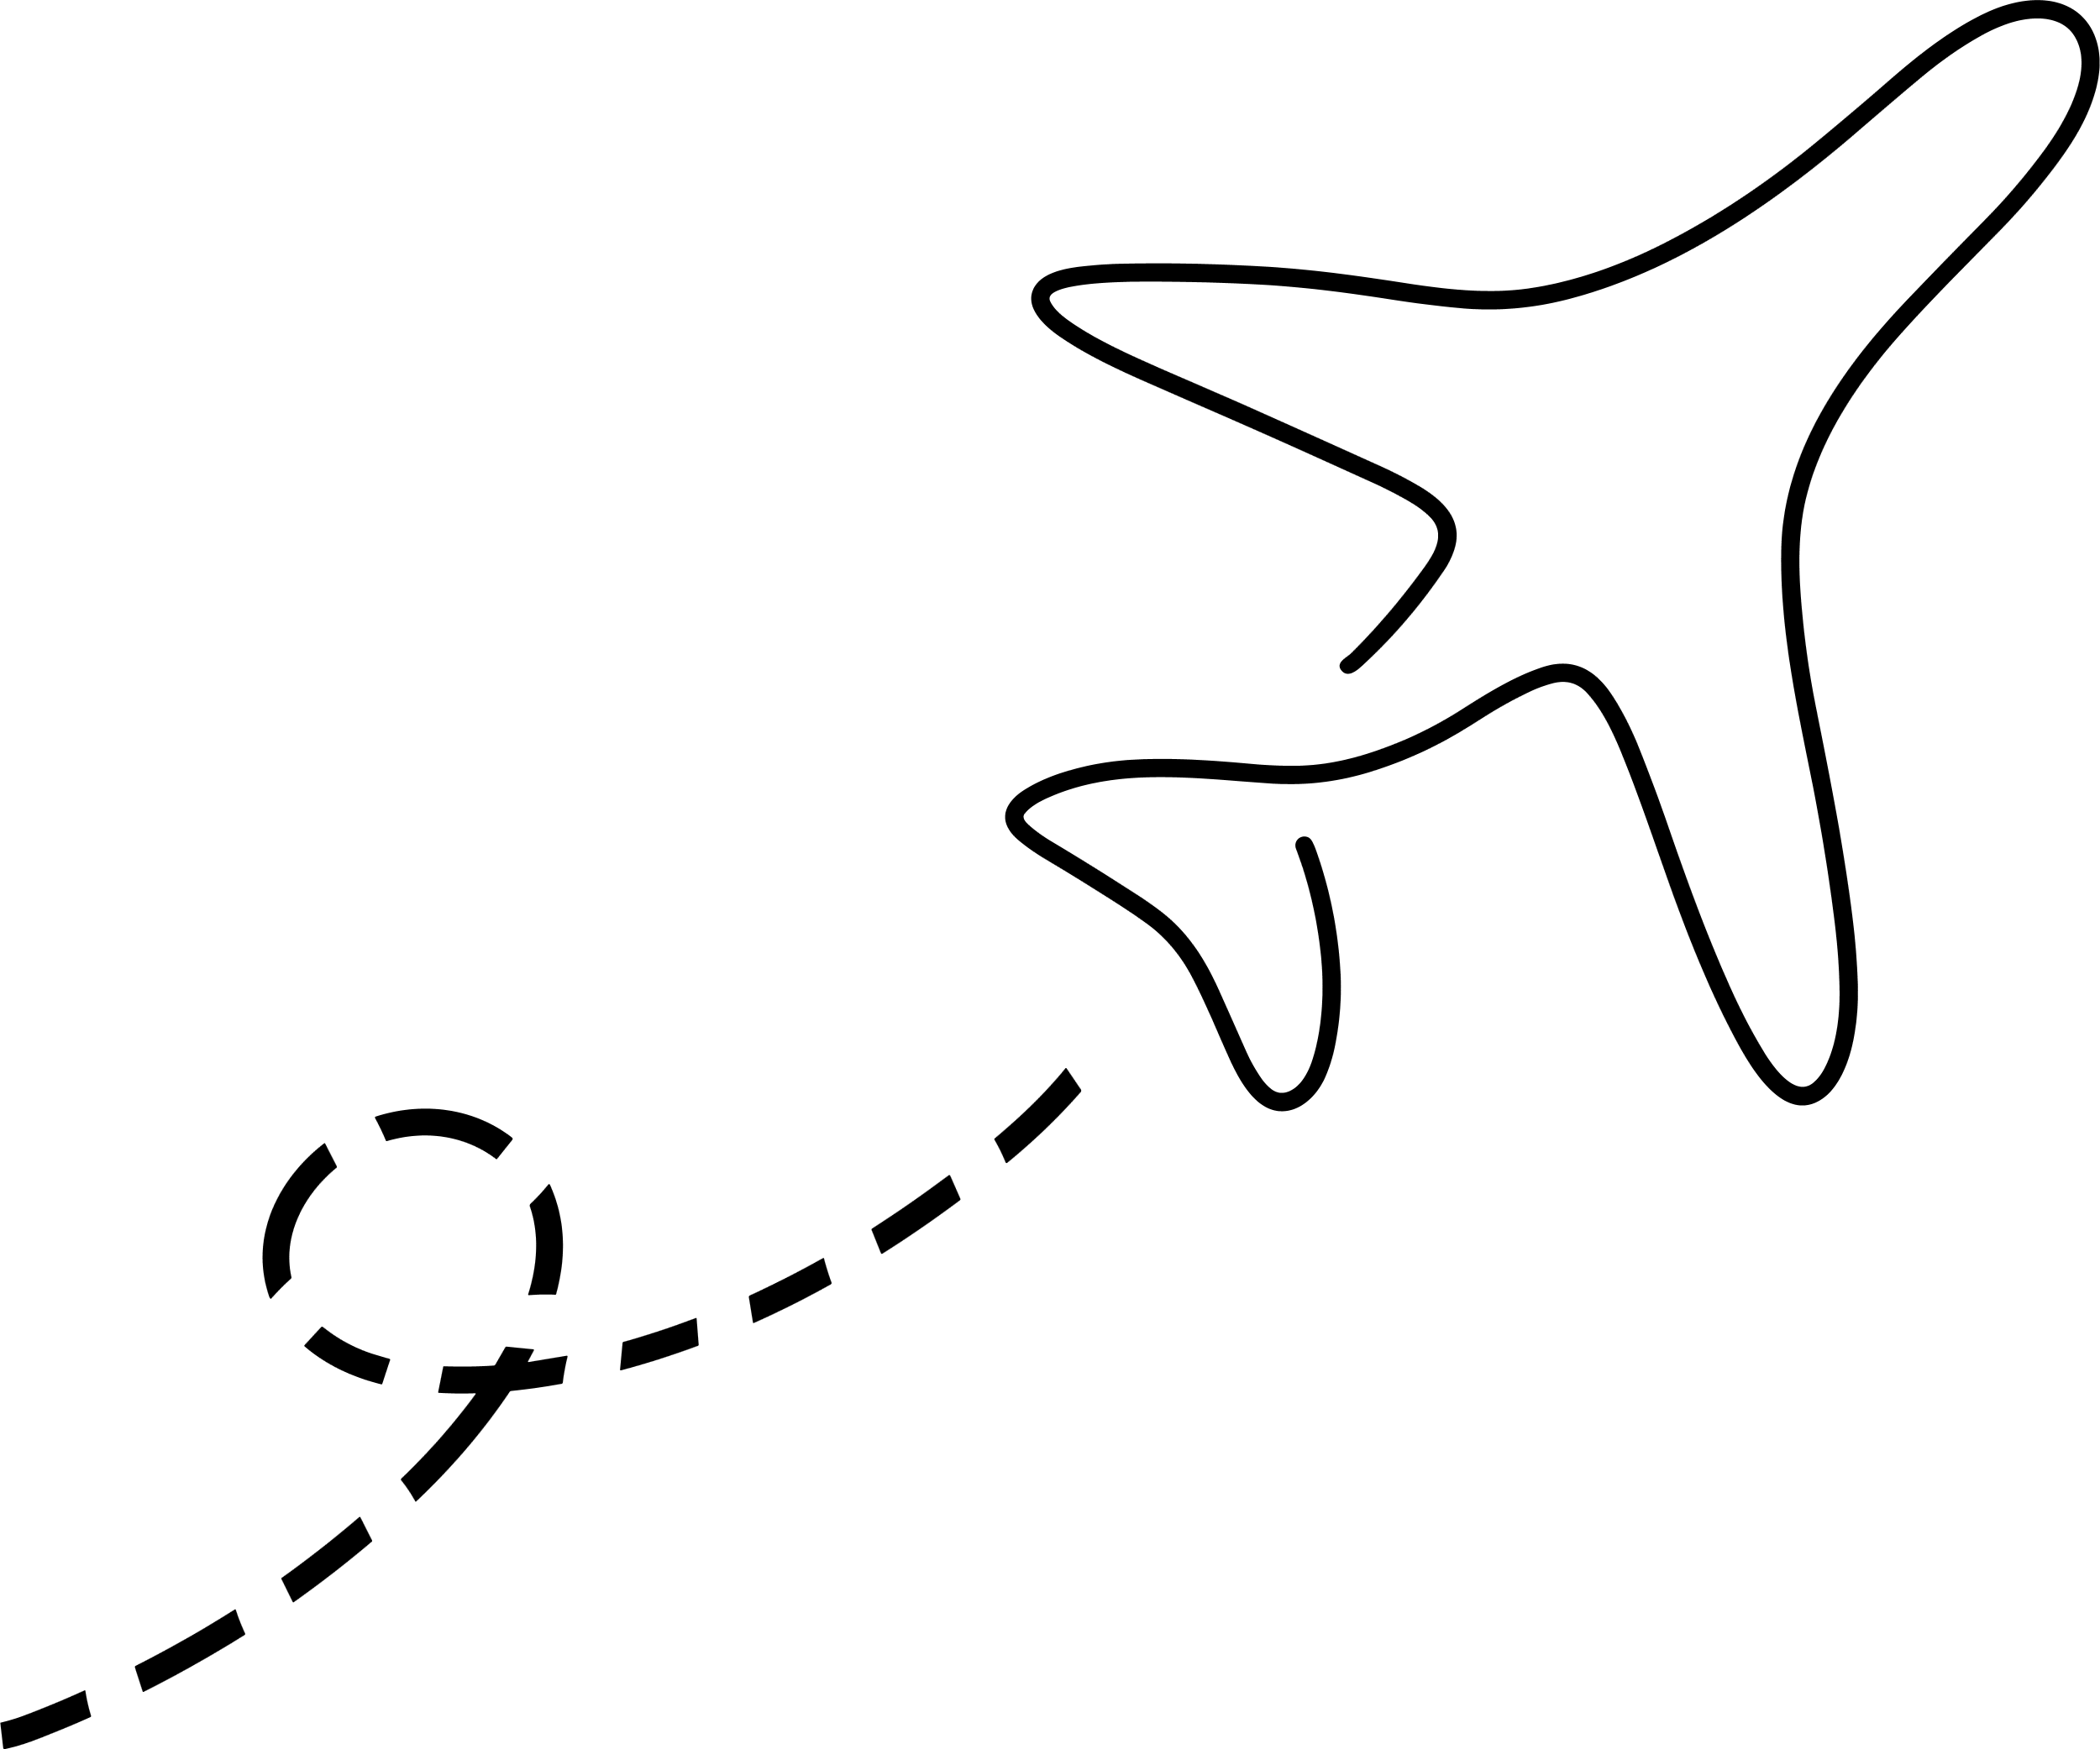

Story Telling
¿QUÉ DESCUBRIÓ DE SI MISMO?
Puntualidad
Retrasos
Experiencia del Usuario
QUE TENGO AÚN UN LARGO RECORRIDO POR DELANTE
PERDÍ EL MIEDO A LOS DATOS Y A LA PROGRAMACIÓN
CONFIAR EN MI CRITERIO DE ANALISIS
DESCUBRÍ QUE SOY PERSEVERANTE

Slide 11


Story Telling
Puntualidad
Retrasos
Experiencia del Usuario
GRACIAS
POR SU ATENCIÓN!

